Slide 1
Интеллектуальные информационные системы
Apache Pig
Кафедра управления и интеллектуальных технологий НИУ «МЭИ»
2023 г.

Slide 2

Apache Pig
Pig - высокоуровневая платформа для создания программ, работающих на Apache Hadoop.
Позволяет реализовывать MapReduce программы без глубоких навыков программирования и понимания парадигмы MapReduce.
Компоненты:
Pig Latin
Компилятор
Среда выполнения
https://pig.apache.org/

Slide 3
Word Count
import sys
for line in sys.stdin:
line = line.strip()
words = line.split()
for word in words:
print (word, 1, sep = '\t')
input_lines = LOAD 'file.txt' AS (line:chararray);
words = FOREACH input_lines GENERATE FLATTEN(TOKENIZE(line)) AS word;
word_groups = GROUP words BY word;
word_count = FOREACH word_groups GENERATE COUNT(words) AS count, group AS word;
STORE word_count INTO 'count_words';
Оптимизация кода. Выполнения только в на последней строке.
import sys
(last_key, count) = (None, 0)
for line in sys.stdin:
(key, value) = line.strip().split("\t")
if last_key != key and last_key:
print (last_key, str(count), sep="\t")
(last_key, count) = (key, int(value))
else:
(last_key, count) = (key, count + int(value))
if last_key:
print (last_key, str(count), sep="\t")

Slide 4
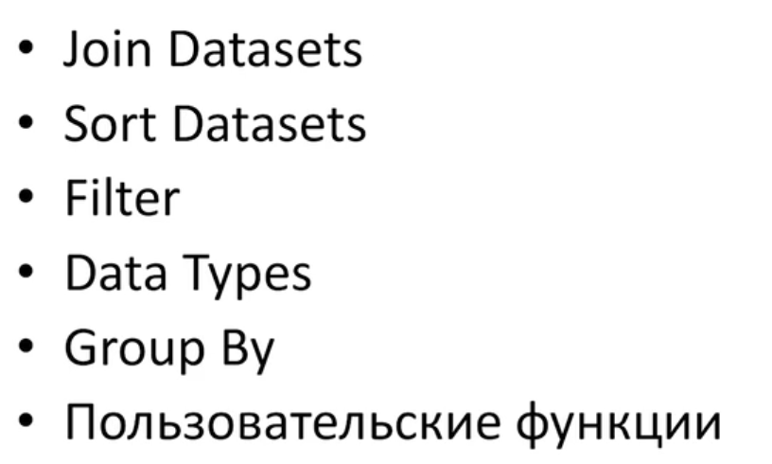
Основные возможности

Slide 5
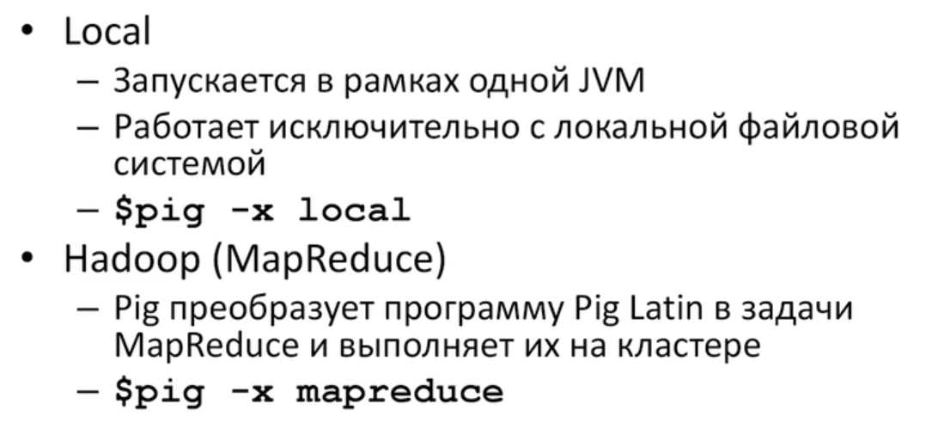
Режимы выполнения

Slide 6
Запуск программы
Скрипт из файла
$pig script.pig
Grunt – Интерактивная оболочка для выполнения команд Pig
Embedded – из кода на Java

Slide 7
Pig Latin
Pig – типизированный язык.
Единица данных – field (поле) – содержит единицу данных – число, строку,…
Tuple (кортеж) – упорядоченный набор полей. Оформляется в круглые скобки:
(123, word, 2.34, field2)
Bag (мешок) - коллекция кортежей. Оформляется в фигурные скобки:
{ (123, word, 2.34, field2), (Pig, 3.14, foo) }
Аналогия с реляционными БД:
Bag – таблица
Tuple – строка в таблице
Отличие от реляционных БД – не обязательно совпадение полей

Slide 8
Pig Latin
$pig –x local
grunt> cat file.txt;
grunt> records = LOAD 'file2.txt' AS (site:chararray, time:int);
grunt> limit_records = LIMIT records 5
grunt> DUMP limit_records
…
SUCCESS
…
(yandex.ru,10)
    (vk.com,120)
    (mail.ru,45)
    (yandex.ru,25)
    (yandex.ru,30)

Slide 9
DUMP и STORE
DUMP – выводит результат на экран.
STORE – сохраняет результат в файл.
Реального выполнения MapReduce задач не происходит, пока не дойдем до этих операторов – отложенный запуск.
Только оптимизация скрипта, отслеживание, что операторы записаны корректно.

Slide 10
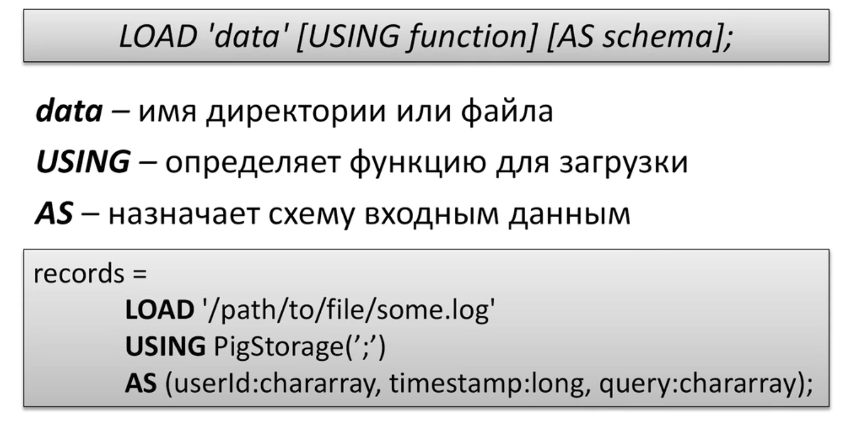
LOAD

Slide 11
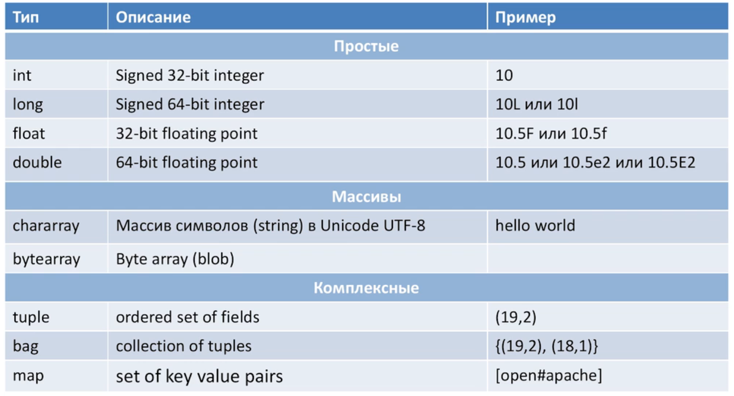
Типы данных

Slide 12
Сколько MapReduce задач запустится?
1. posts = LOAD 'data/user-posts.txt' AS user:chararray,post:chararray,date:long);
2. likes = LOAD 'data/user-likes.txt' USING PigStorage(',') AS (user:chararray,likes:int,date:long);
3. toPrintPosts = LIMIT posts 100;
4. DUMP toPrintPosts;
5. toSaveLikes = LIMIT likes 50;
6. STORE toSaveLikes INTO 'likes.txt'

Slide 13
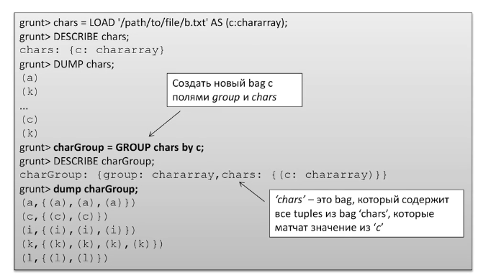
Сколько MapReduce задач запустится?

Slide 14
Group by
grunt> chars = LOAD 'file3.txt' AS (c:chararray);
grunt> DESCRIBE chars
chars: {c: chararray}
grunt> charGroup = GROUP chars BY c;
grunt> DESCRIBE charGroup
charGroup: {group: chararray,chars: {(c: chararray)}}
grunt> DUMP charGroup
(a,{(a),(a),(a),(a)})
(b,{(b),(b),(b),(b)})
(c,{(c),(c),(c)})
(d,{(d),(d)})

Slide 15
Illustrate
grunt> ILLUSTRATE charGroup;
-------------------------------
| chars | c:chararray |
-------------------------------
| | d |
| | d |
-------------------------------
------------------------------------------------------------------------------------
| charGroup | group:chararray | chars:bag{:tuple(c:chararray)} |
------------------------------------------------------------------------------------
| | d | {(d), (d)} |
------------------------------------------------------------------------------------

Slide 16
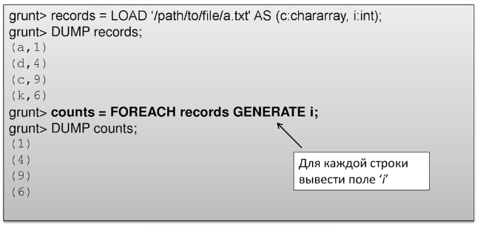
FOREACH
FOREACH <bag> GENERATE <data_or_function>

Slide 17
FOREACH
FOREACH <bag> GENERATE <data_or_function>
COUNT – подсчет повторений данных
FLATTEN – «разворачивание» bag в набор tuple
TOKENIZE – разбиение на слова
CONCAT – конкатенация
И др.

Slide 18
FOREACH
grunt> chars = LOAD 'file3.txt' AS (c:chararray);
grunt> charGroup = GROUP chars BY c;
grunt> DUMP charGroup
grunt> counts = FOREACH charGroup GENERATE group, COUNT(chars);
grunt> DUMP counts
(a,4)
(b,4)
(c,3)
(d,2)

Slide 19
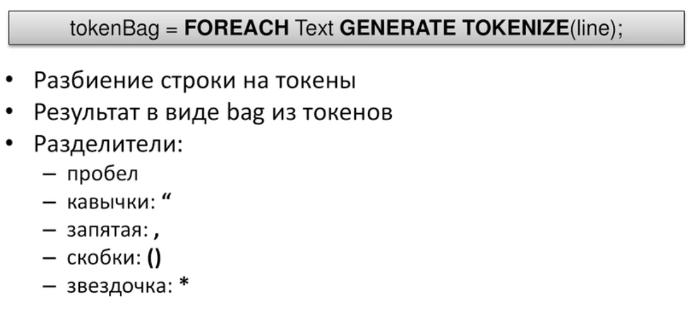
TOKENIZE

Slide 20
TOKENIZE, FLATTEN
grunt> textLines = LOAD 'file.txt' AS (line:chararray);
grunt> DUMP textLines
(foo foo quux bar foo quux)
(foo bar)
grunt> tokens = FOREACH textLines GENERATE TOKENIZE (line)
grunt> DUMP tokens
({(foo),(foo),(quux),(bar),(foo),(quux)})
({(foo),(bar)})
grunt> DESCRIBE tokens
tokens: {bag_of_tokenTuples_from_line: {tuple_of_tokens: (token: chararray)}}
Bag of tuples
Tuple of bag of tuples

Slide 21
TOKENIZE, FLATTEN
grunt> tokens = FOREACH textLines GENERATE FLATTEN(TOKENIZE(line));
(foo)
(foo)
(quux)
(bar)
(foo)
(quux)
(foo)
(bar)
grunt> DESCRIBE tokens
tokens: {bag_of_tokenTuples_from_line::token: chararray}
Bag of tuples of fields

